Slide 1
Стажування в університеті
Альпен-Адріа
Notes:
Наша стажировка проходила в Алпен Андриа университете в течении двух недель ( с 10 по 25 апреля).

Slide 2
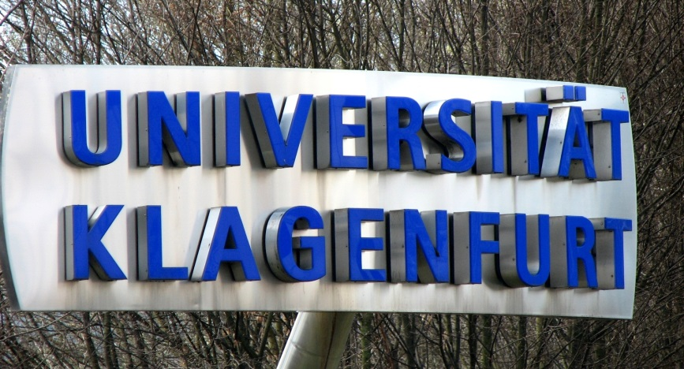
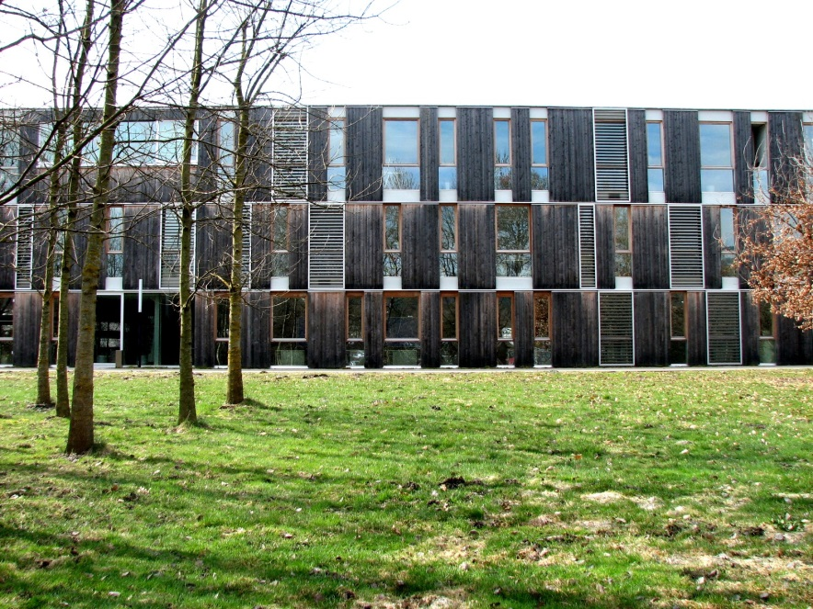
Перелік відвіданих дисциплін на факультеті Інформаційні технології (магістратура)
Моделювання мережі
Безпровідні мережі
Мобільні мережі
Інтегровані зв'язки
Адаптивна та статистична обробка
Штучний інтелект
Notes:
За время перебивания в Альпен-Адрия университете мы посетили пары специальности информационные технологии, а именно: моделирование сетей, беспроводные сети, мобильные сети, интегрированные связи, адаптивная и статистическая обработка, искусственный интеллект.

Slide 3
Моделювання мережі
Доктор наук Вільфрід Ельменрайх
Вт, 16.04.2013 14:30 15:45
Огляд курсу:
Курс охоплює практичні дослідження в галузі мобільних і безпровідних систем. Студенти дізнаються, як використовувати симулятор OPnet мережі, і проводити експерименти описуючи та інтерпретуючи результати.
Notes:
Далее представлен перечень дисциплин, на которых мы присутствовали. На следующих слайдах представлена информация о длительности прохождения пары, ( это зависит от того практика ли лекции это), и кратко о курсе.
Моделирование сетей
Курс охватывает практические исследования в области мобильных и беспроводных систем. Студенты узнают, как использовать симулятор OPnet сети, и проводить эксперименты описывая и интерпретируя результаты.

Slide 4
Безпровідні мережі
Доктор наук Крістіан Бетштетер
Чт, 11.04.2013 16:30 18:30
Чт, 18.04.2013 16:30 18:30
Огляд курсу:
Основною мета курсу - дати глибоке розуміння принципів безпровідних мереж. Сучасні технології, такі як UMTS і IEEE 802.11, використовуються в якості прикладів для пояснення цих принципів.
Notes:
Беспроводные сети
Основной цель курса - дать глубокое понимание принципов беспроводных сетей. Современные технологии, такие как UMTS и IEEE 802.11, используемые в качестве примеров для объяснения этих принципов.

Slide 5
Мобільні мережі
Асистент Торстен Андре
Чт, 11.04.2013 13:45 15:15
Чт, 18.04.2013 13:45 15:15
Огляд курсу:
Розглядаються бездротові системи зв'язку та їх принципи з практичними прикладами, які допомагають в детальному розумінні.
Notes:
Мобильные сети
Рассматриваются беспроводные системы связи и их принципы с практическими примерами, которые помогают в детальном понимании.

Slide 6
Інтегровані зв'язки
Доктор наук Марио Хьюмер
Вт, 16.04.2013 10:15 11:45
Вт, 23.04.2013 10:15 11:45
Огляд курсу:
Даний курс лекцій присвячений архітектурі сучасних систем безпровідних зв'язків. Основний упор на канал MIMO обробки сигналів, аналогову обробку сигналів, сучасні передавачі і приймачі архітектури, майбутні тенденції на шляху до Software Defined Radio (SDR).
Системи і алгоритми, представлені в лекціях випробуються в MATLAB / Simulink середовищі.
Notes:
Интегрированные связи
Данный курс лекций посвящен архитектуре современных систем беспроводных связей. Основной упор сделан на канал MIMO обработки сигналов, аналоговую обработку сигналов, будущие тенденции на пути к Software Defined Radio (SDR).
Системы и алгоритмы, представленные в лекциях испытываются в MATLAB / Simulink среде.

Slide 7
Адаптивна та статистична обробка сигналів
Доктор наук Марио Хьюмер
Вт, 16.04.2013 12:30 14:00
Вт, 23.04.2013 12:30 14:00
Огляд курсу:
Статистичні та адаптивні алгоритми обробки сигналів розглядаються на основі багатьох електронних систем, призначених для передачі, прийому, зберігання та вилучення інформації. Ці системи включають в себе радар, аналіз зображень, біомедицину, зв'язок, контроль і багато іншого. Алгоритми, представлені в теоретичній частині випробуються в MATLAB / Simulink середовища.
Notes:
Адаптивная и статистическая обработка
Статистические и адаптивные алгоритмы обработки сигналов рассматриваются на основе многих электронных систем, предназначенных для передачи, приема, хранения и извлечения информации. Эти системы включают в себя радар, анализ изображений, биомедицину, связь, контроль и многое другое. Алгоритмы, представленные в теоретической части испытываются в MATLAB / Simulink среде.

Slide 8
Штучний інтелект
Професор філософських наук Джіан Лука Форесті
Професор філософських наук Крістіан Мікелоні
Ср, 17.04.2013 09:30 - 13:30 14:30 - 17:30
Чт, 18.04.2013 09:00 - 12:00 13:00 - 18:0о
Пт, 19.04.2013 09:00 - 13:00 14:00 - 18:00
Вт, 23.04.2013 10:00 - 18:00
Огляд курсу:
Введення методів розробки передових систем штучного зору. Інтерпретація зображень і відео, сучасні алгоритми виділення об'єктів і розуміння їхньої поведінки.
Notes:
Искусственный интеллект
Введение методов разработки передовых систем искусственного зрения. Интерпретация изображений и видео, современные алгоритмы выделения объектов и понимания их поведения.

Slide 9
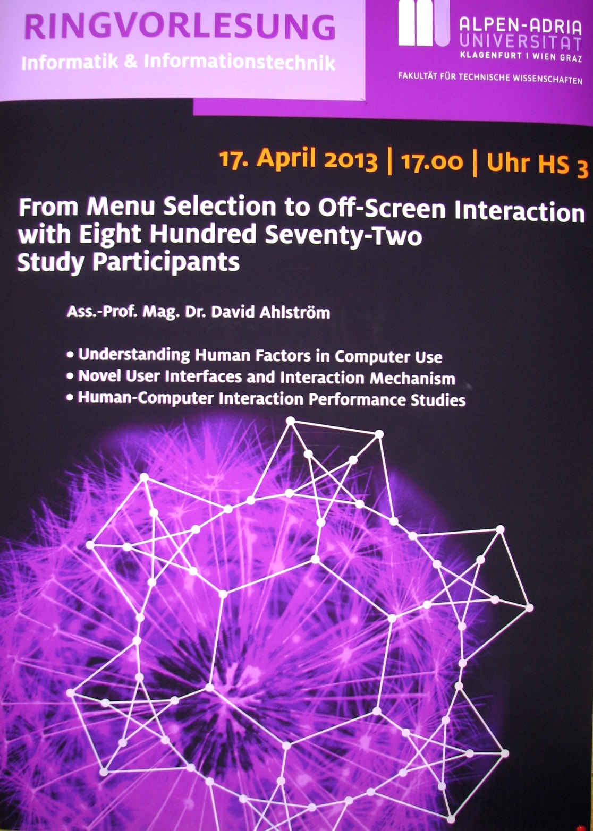
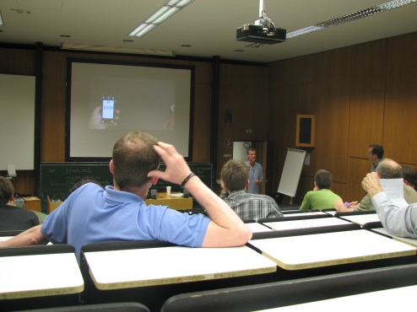
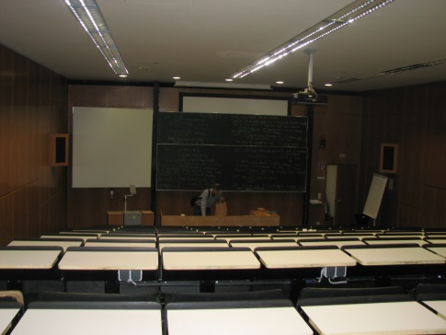
Протягом багатьох років, прагнення полегшити роботу мотивувало людину до взаємодії з машиною,ця лекція посвячена пошуку нових механізмів взаємодії. Було представлено кілька проектів, в яких застосовувався експериментальний метод, для пошуку нового дизайну користувальницького інтерфейсу.
Notes:
Мы посетили научный семинар на тему «From menu selection to off-screen interaction» , на котором докладчик представлял экспериментальный метод для поиска нового дизайна пользовательского интерфейса, который заключался в работе с экраном, не прикасаясь к нему.

Slide 10
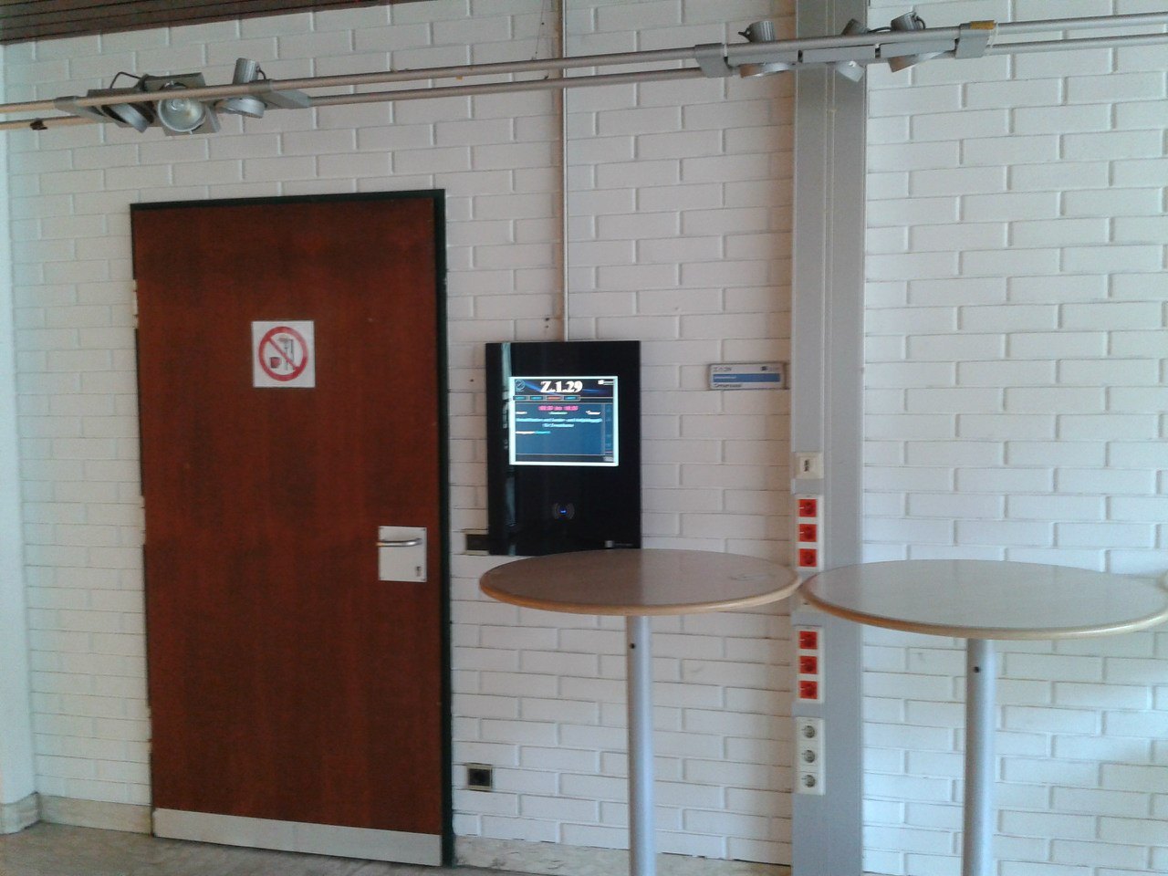
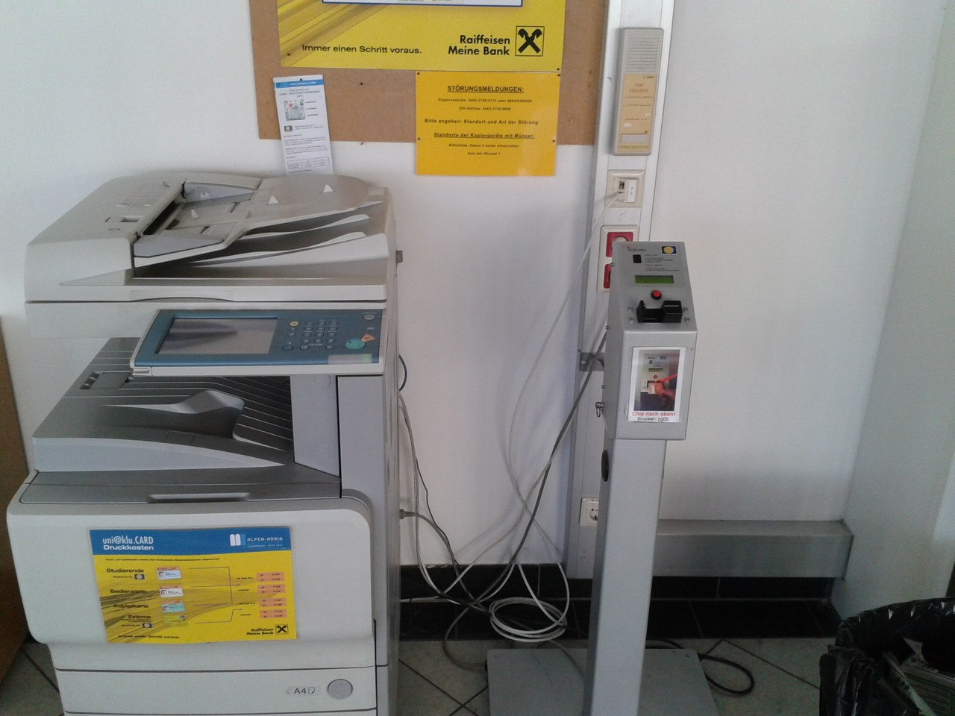
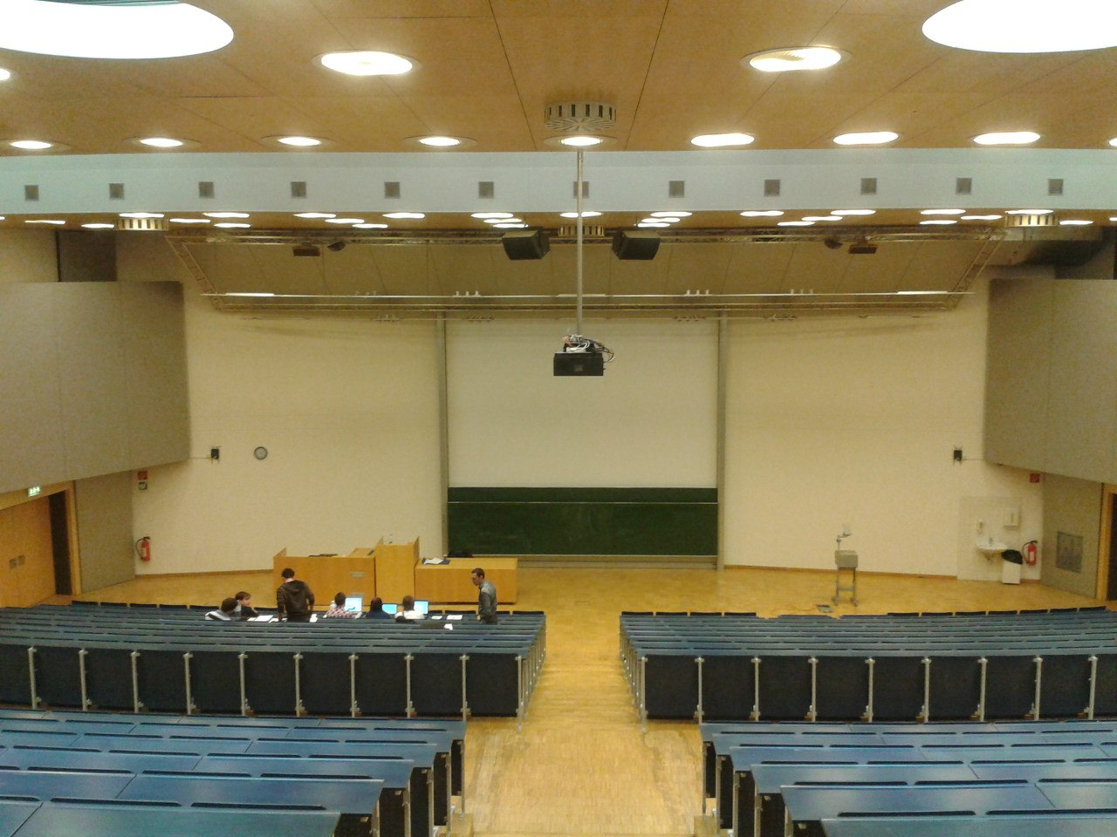
Notes:
На следующем слайде представлена материальная база университета. На входе в аудиторию есть электронное табло , на котором выводится информация о текущей паре, преподаватели, времени прохождения пары. В коридорах находятся ксероксы для самостоятельного пользования студентами. Аудитории оснащены новейшим оборудованием.

Slide 11
www.uni-klu.ac.at
Notes:
Детальную информацию о Альпен-Адрия университете Вы можете найти на сайте.

Slide 12
Thank You !
Notes:
Мы благодарны кафедре и Александру Владимировичу за предоставленную возможность стажировки в Австрии. Для нас это колоссальный опыт и море впечатлений.

